Slide 1
COVID-19
Propuesta
HT, LM

Slide 2
Consultas
1. ¿Como es la rutina de monitoreo de un paciente que ya está infectado con el COVID? (Necesidad de explicación detallada por favor)
2.¿Cuales son las variables puntuales que se monitorean en la evolución de un paciente con COVID ( TEMPERATURA, PRESIÓN ARTERIAL, RITMO CARDIACO, etc...)?
3. ¿Cuanto tiempo aproximadamente necesita un respirador artificial un paciente de COVID asumiendo que este se recuperará? (1 semana, 2 semanas aprox )
4. ¿Cuanto cuesta un respirador Artificial normal de mercado?¿Cual es el tamaño?
5. ¿Entre que edades necesitan más los respiradores?

Slide 3
1. ¿Como es la rutina de monitoreo de un paciente que ya está infectado por el SARS-CoV-2? (Necesidad de explicación detallada por favor) (variables responde la 2)
En general, la evaluación de un paciente en emergencia sigue la lógica de evaluar estabilidad (Estabilidad circulatoria, estabilidad de vías aéreas y estabilidad hemodinámica), esto significa que evaluamos el estado cardiovascular (corazón y vasos sanguíneos), vías aéreas superiores (desde nariz hasta laringe) e inferiores (tráquea, bronquios y pulmones), concentración de oxígeno en la sangre, presión arterial y perfusión de tejidos (o sea, en qué medida llega la sangre a los tejidos del cuerpo). Las varianles principales son:
Medición constante:
Saturación de oxígeno.
Fracción inspirada de oxígeno.
Presión arterial (sistólica y diastólica).
Frecuencia respiratoria y cardíaca (electrocardiograma).
Tiempo de llenado capilar.
Medición espaciada:
Temperatura cutánea.
Lactato sérico.
Presión parcial de oxígeno arterial.

Slide 4
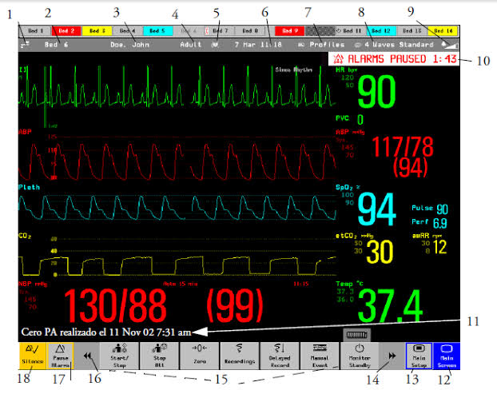
MONITOR UCI
Presión arterial: milímetros de mercurio (mmHg). Mide tanto presión sistólica como diastólica (ej. 120mmHg // 80mmHg)
Frecuencia cardíaca/respiratoria: adimensional.
Temperatura: grados Celsius.
Saturación de oxígeno: adimensional.

Slide 5
3. ¿Cuanto tiempo aproximadamente necesita un respirador artificial un paciente de COVID asumiendo que este se recuperará? (1 semana, 2 semanas aprox )
Población general: 1.5-2.5 semanas.
Rango etario: 15 - 89 años, media: 59 años.
Enfermedades más frecuentemente usadas:
Enfermedad cardiovascular.
Diabetes
Enfermedades respiratorias crónicas
Enfermedades oncológicas (cáncer)

Slide 6
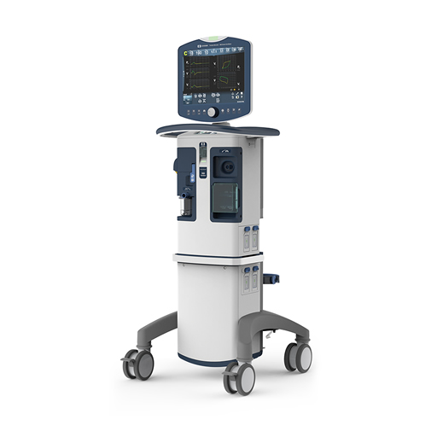
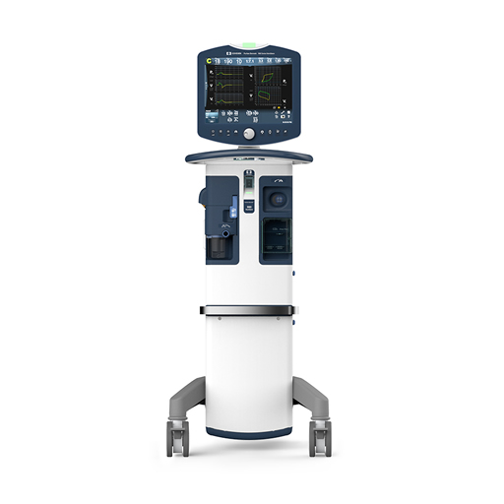
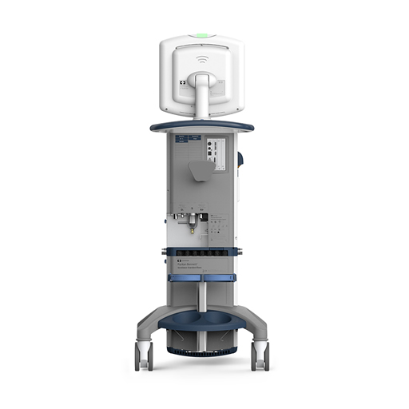
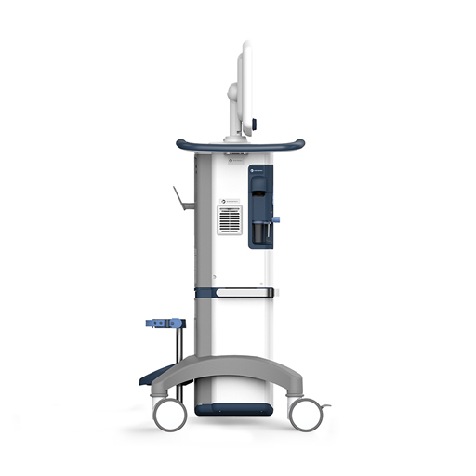
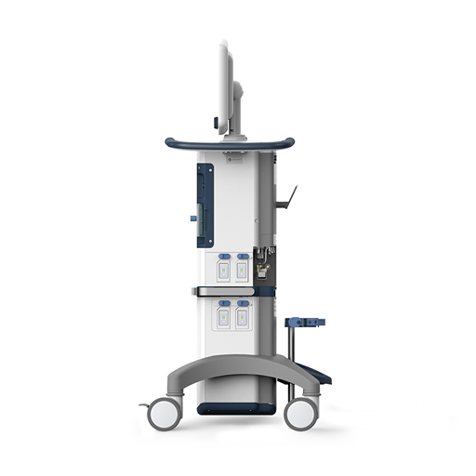
MEDTRONIC: Puritan Bennett™ 980 Ventilator Series

Slide 8
Referencias
Guía de sepsis sobre COVID-19
Wax, R. and Christian, M., 2020. Practical recommendations for critical care and anesthesiology teams caring for novel coronavirus (2019-nCoV) patients. Canadian Journal of Anesthesia/Journal canadien d'anesthésie,.

